Slide 1

Exemple de algoritmi - Liste și stive
Coordonator : Lect. Univ. Dr. Sabo Cosmin
Echipa: Danciu Silvia si Cira Aurica
Specializarea :Matematica-Informatica , Anul II

Slide 2

Problema pentru a intelege conceptul stiva
# program in python # demonstram implementarea stivei # utilizand lista stiva = [] # utilizam functia append ca sa adaugam elemente in stiva stiva.append('a') # adaugam caracterul a in stiva, acest element o sa fie baza stivei stiva.append('b') stiva.append('c') # acest element este ultimul element adaugat in stiva print('Stiva initializata: ') print(stiva) # utilizam functia pop() pentru a extrag elemente din stiva # extragerea se face in modul LIFO # LIFO - first-in last-out adica primul element care s-a adaugat # va fi extras ultimul print('\nElementele extrase din stiva: ') print(stiva.pop()) print(stiva.pop()) print(stiva.pop()) print('\nStiva dupa ce elementele au fost extrase:') print(stiva) # putem observa ca stiva este goala, toate elementele fiind extrase

Slide 3
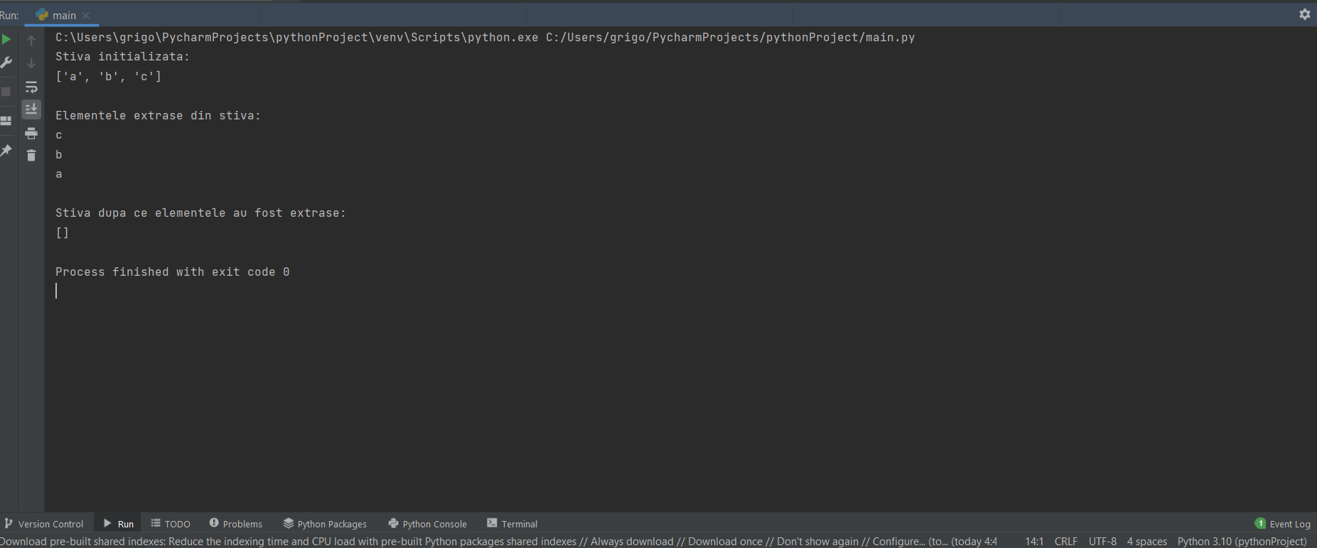
Ce afiseaza programul :

Slide 4

Implementarea stivei cu ajutorul queue
# Program Python pentru implementarea stivei cu ajutorul modulului queue from queue import LifoQueue # Initializarea stivei stiva = LifoQueue(maxsize=3) #initializam o stiva in care putem adauga maxim 3 elemente print(stiva.qsize()) # afisam dimensiunea stivei care este zero , deoarece nu avem nici un element in stiva #cu ajutorul functiei put() adaugam elemente in stiva stiva.put('a') stiva.put('b') stiva.put('c') print("Full: ", stiva.full()) # cu ajutorul functiei full() verificam daca stiva este plina print("Size: ", stiva.qsize()) # cu ajutorul functiei size() verificam marimea stivei #cu ajutorul functiei get() extragem elemente din stiva in ordinea LIFO print('\nElementele extrase din lista sunt:') print(stiva.get()) print(stiva.get()) print(stiva.get()) print("\nGoala: ", stiva.empty()) # functia empty() va returna TRUE in cazul in care stiva este lipsita de elemente #sau FALSE in caz contrar

Slide 5
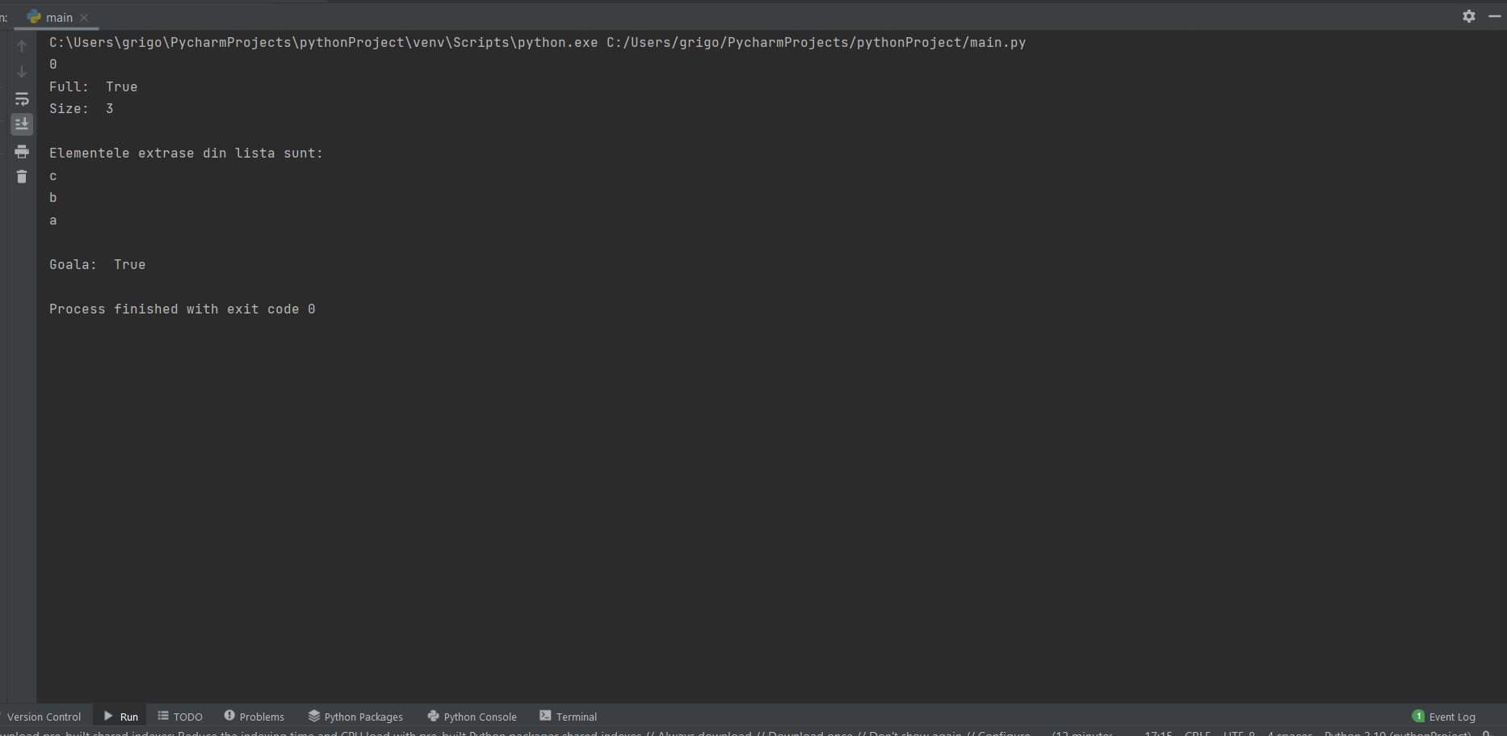
Afisarea programului :

Slide 6

Problema pentru intelegerea conceptului lista
# Program care reda utilizarea listei # Crearea unei liste List = [] print("Blank List: ") print(List) #afisam lista vida # Crearea unei liste formata din numere List = [10, 20, 14] print("\nList of numbers: ") print(List) #afisam lista # Crearea unei liste de cuvinte pe care le accesam utilizand indexul List = ["Geeks", "For", "Geeks"] print("\nList Items: ") print(List[0]) #afisam elementul cu indexul 0 din lista print(List[2]) #afisam elementul cu indexul 2 din lista # Creaarea unei liste multi-dimensionale (adica o matrice) List = [['Geeks', 'For'], ['Geeks']] print("\nMulti-Dimensional List: ") print(List)#afisarea listei

Slide 7
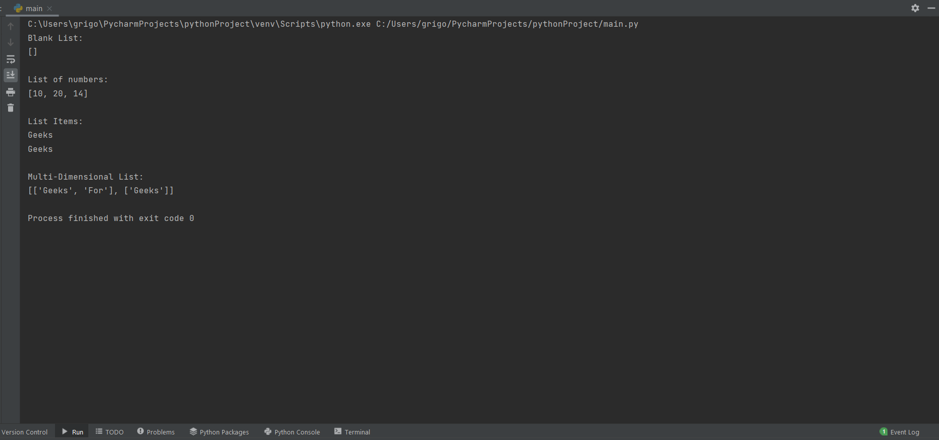
Afisare:

Slide 8

Intelegerea conceptului lista
#Crearea unei liste cu numere in care se gasesc si dubluri List = [1, 2, 4, 4, 3, 3, 3, 6, 5] print("\nLista formata din numere: ") print(List) #afisarea listei #Crearea unei liste in care avem elemente de tip string si elemente de tip intreg List = [1, 2, 'Geeks', 4, 'For', 6, 'Geeks'] print("\nLista care contine elemente de diferite tipuri: ") print(List) #afisarea listei # Crearea unei liste List1 = [] print(len(List1)) #afisam lungimea ei # Crearea unei lsite de numere List2 = [10, 20, 14] print(len(List2)) #afisarea lungimii ei

Slide 9
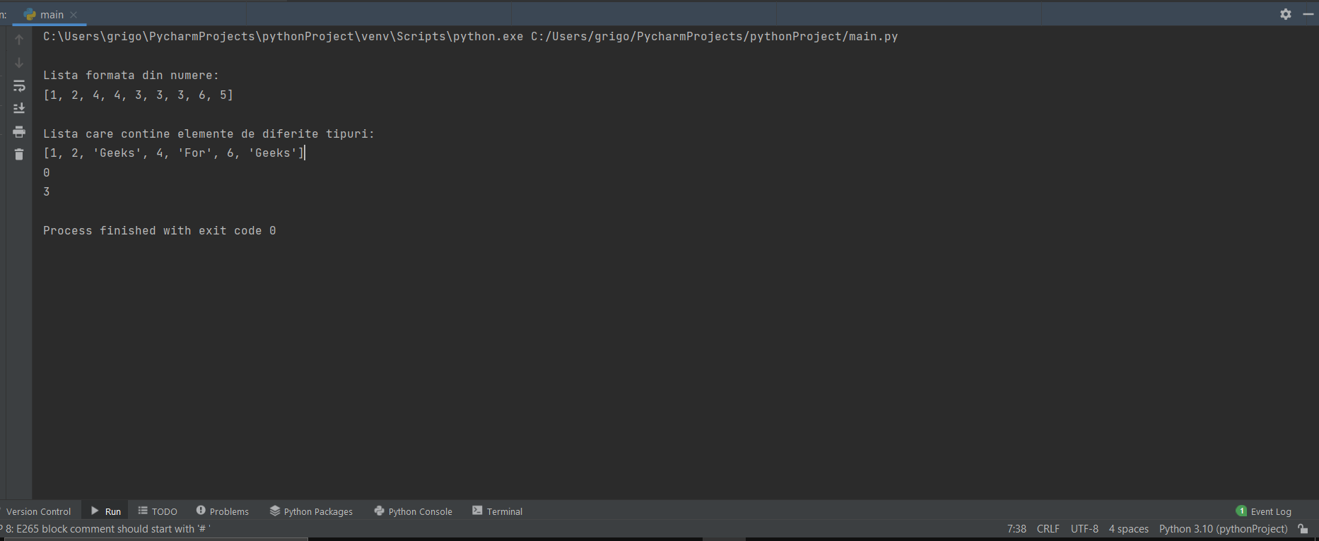
Afisarea:

Slide 10

Va multumim!

